Slide 1
Vue.js (2)
강현태

Slide 2
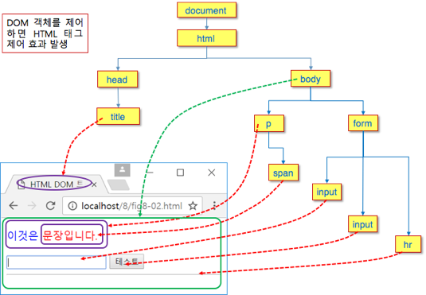
Review
DOM
Virtual DOM
Virtual DOM의 구현체=
‘Vue 인스턴스’ 혹은 ‘컴포넌트(Component)’

Slide 3
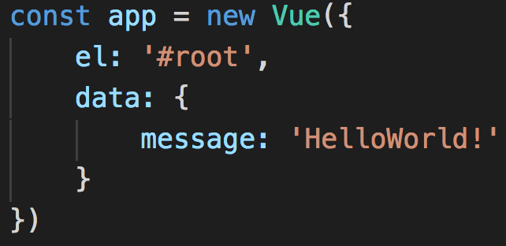
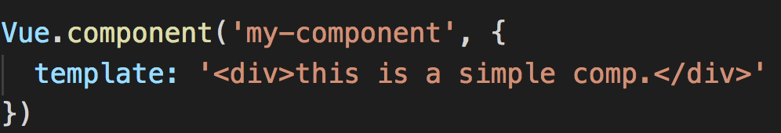
Component.
Vue 인스턴스 생성.
Vue 컴포넌트 생성.

Slide 4
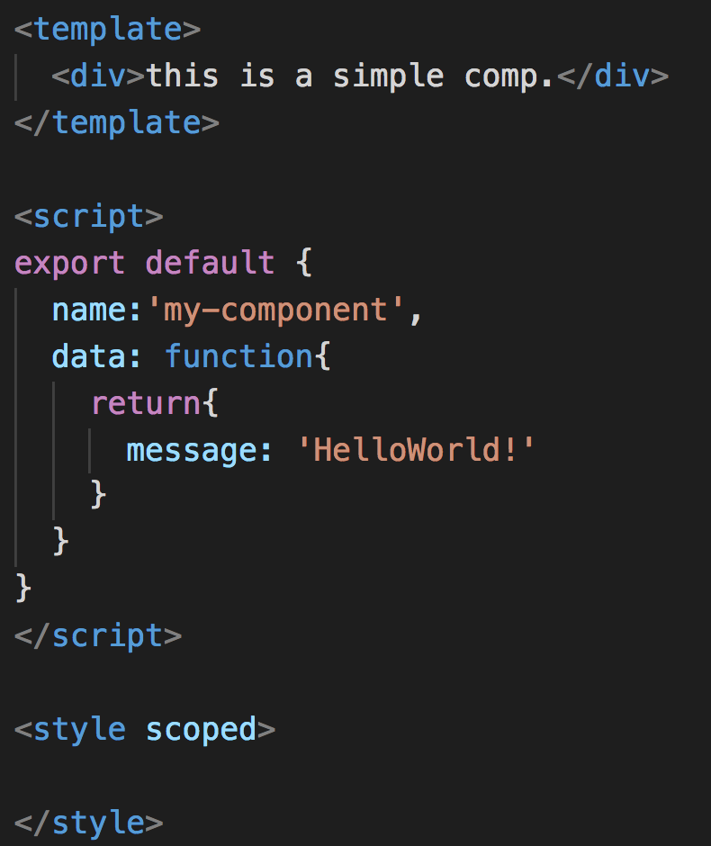
Component.
with webpack.
(Single Component File= *.vue)
Vue 컴포넌트 생성.
VS

Slide 5
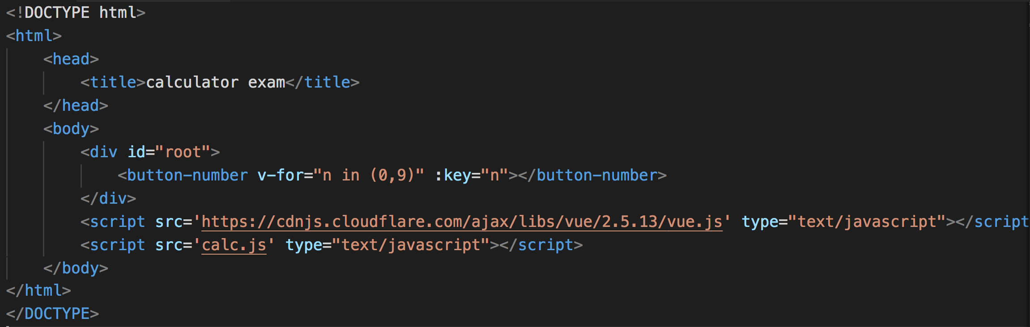
Component.
Benefit.
= reusable
ch.6

Slide 6
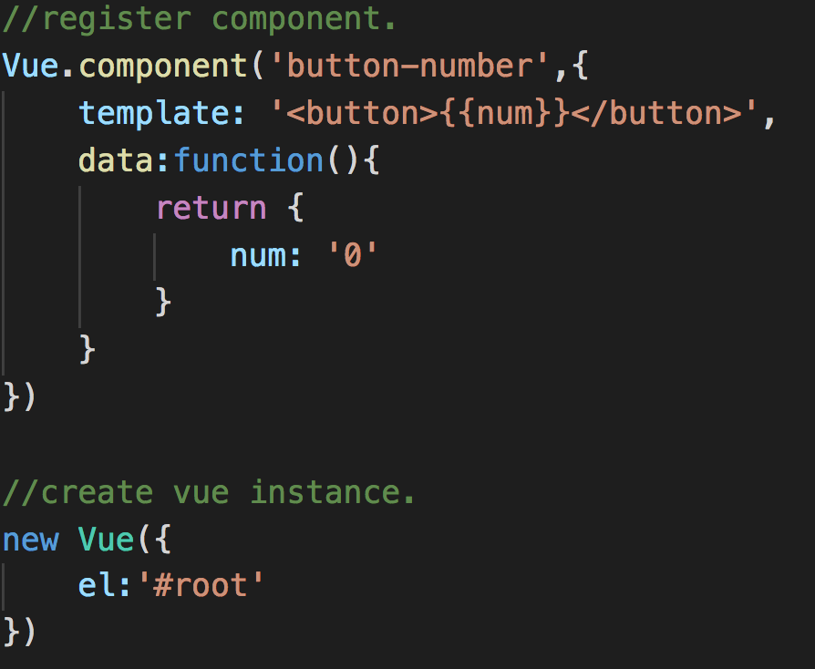
Component.
Benefit.
= reusable

Slide 7

Problem.
계산기 버튼인데 1~9가 써있어야 한다.
H0W?
각기 버튼이
다른 data를 가지고 있어야 된다.
배운것만으로는 불가능...

Slide 8
Problem.
Solution
부모는 알고있다.
부모가 자식한테 알려주면
되겠다.
0
1..4
5
6..8
9
…
…

Slide 9
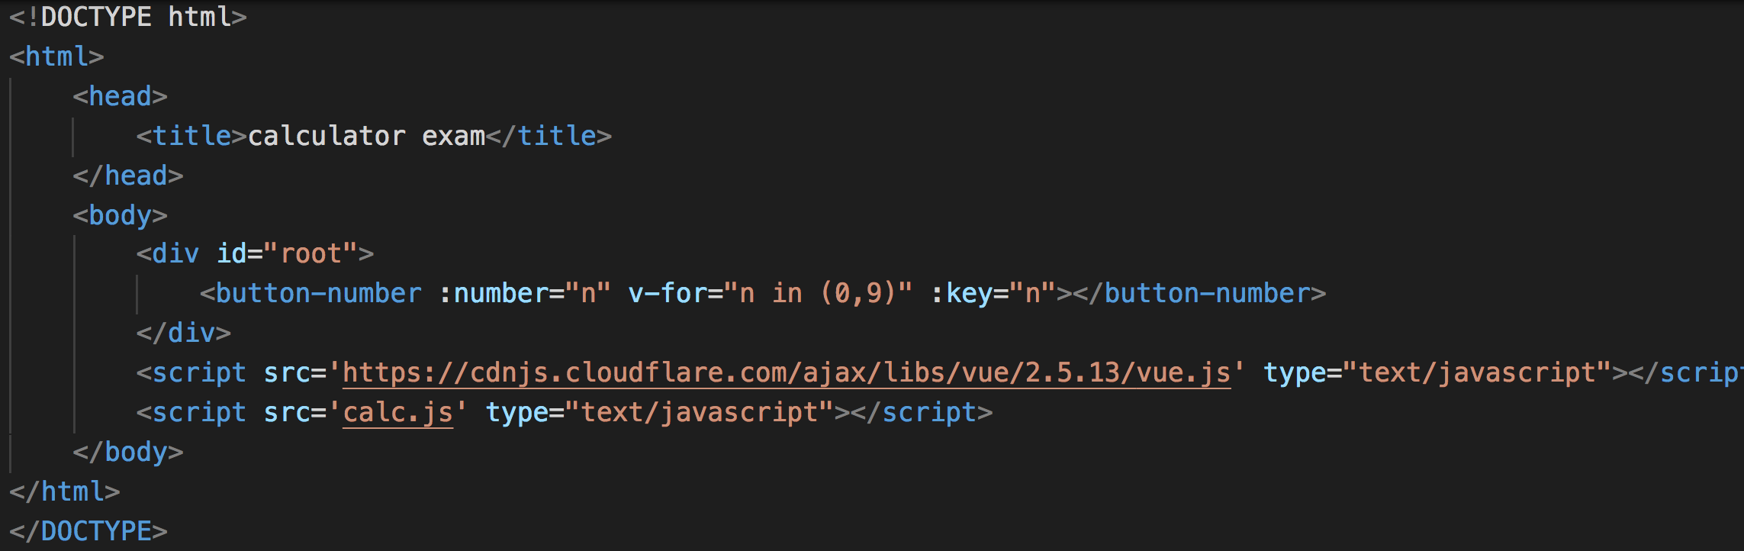
Problem.
ch.7
Solution
부모는 알고있다.
부모가 자식한테 알려주면
되겠다.
자식한테 number라는 것으로 n(1~9)를
각각 넘겨줬다.

Slide 10
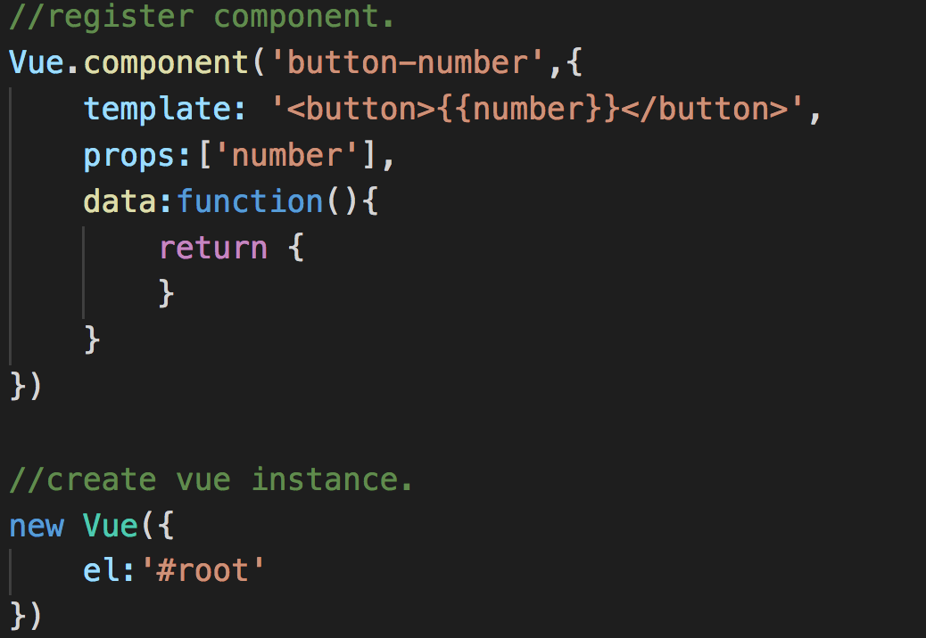
Problem.
ch.7
Solution
num이라는 data를 빼고,
number라는 props를 선언.
number를 대신 출력

Slide 11
Component.
event.
VS
props.
(properties)
상위 컴포넌트
하위컴포넌트

Slide 12

Problem.
버튼은 만들었다! 버튼을 누르면 값이 출력되야 하지 않겠나..?
H0W?
root
calculator
root
screen
numpad
button-number
button-number
일단 props부터 해보자!
button-number
button-number
…

Slide 13
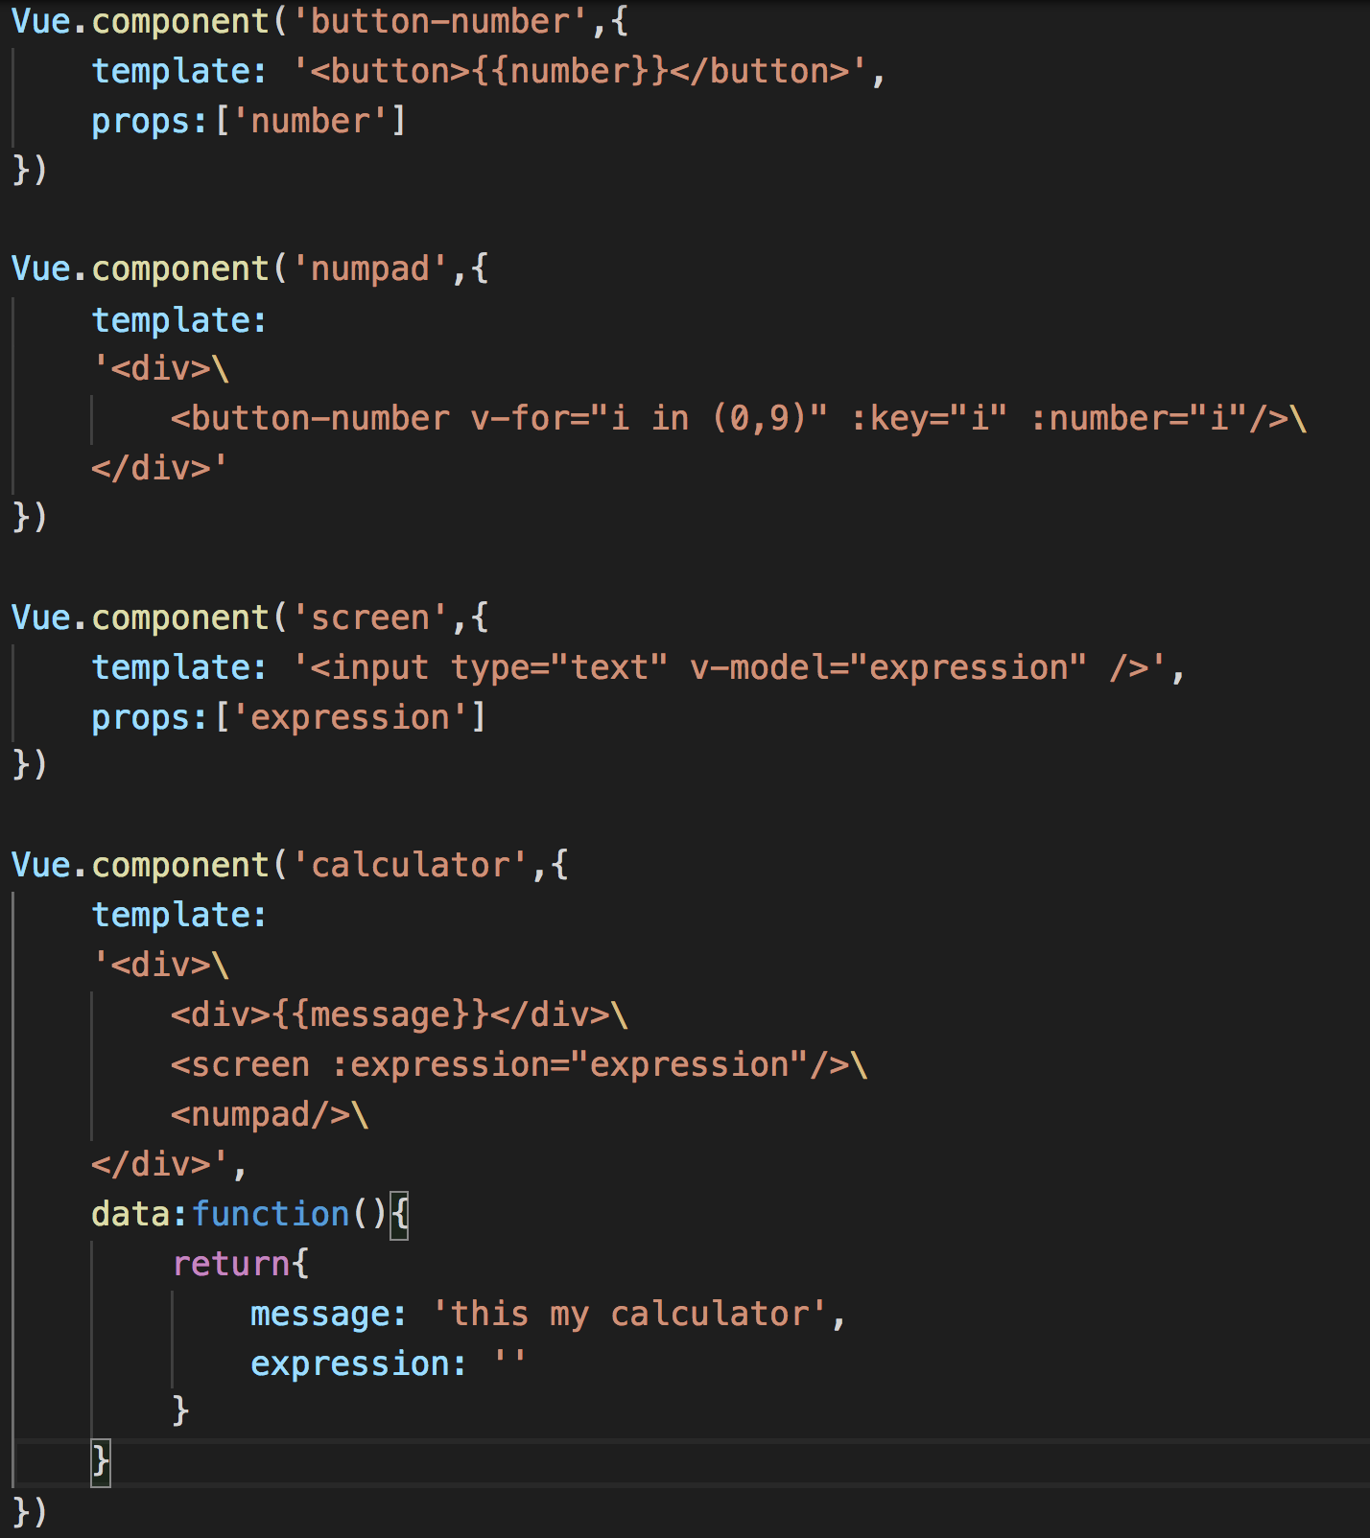
Component.
ch.8
root
calculator
expression
screen
numpad
number(1)
number(9)
button-number
button-number
…

Slide 14
Component.
solution.
event
root
calculator
expression
입력된수
screen
numpad
number(1)
number(9)
button-number
입력된수
button-number
…

Slide 15
Component.
solution.
event
부모는 이벤트핸들러를 등록!
자식은 이벤트를 발생!
부모
자식
<부모>
<자식 v-on:이벤트명=“이벤트처리함수”></자식>
</부모>
this.$emit(‘이벤트명’,파라미터들);

Slide 16
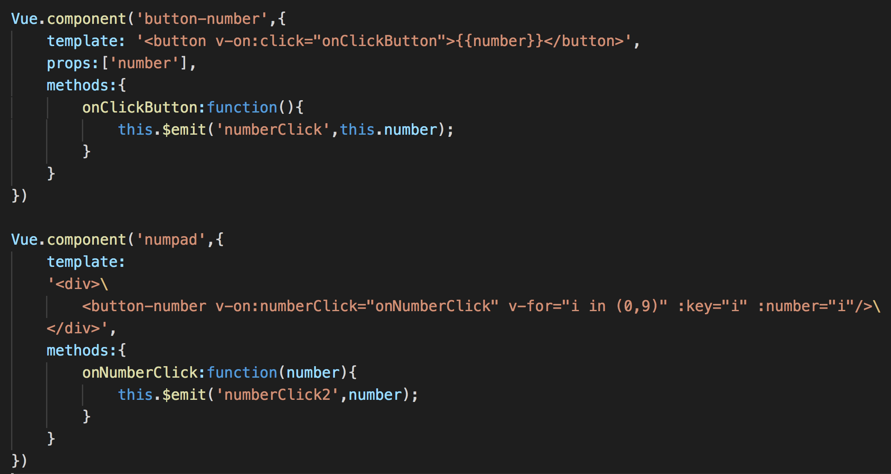
Component.
solution.
event
ch.9
numpad
number(1)
number(9)
button-number
입력된수
button-number
…

Slide 17
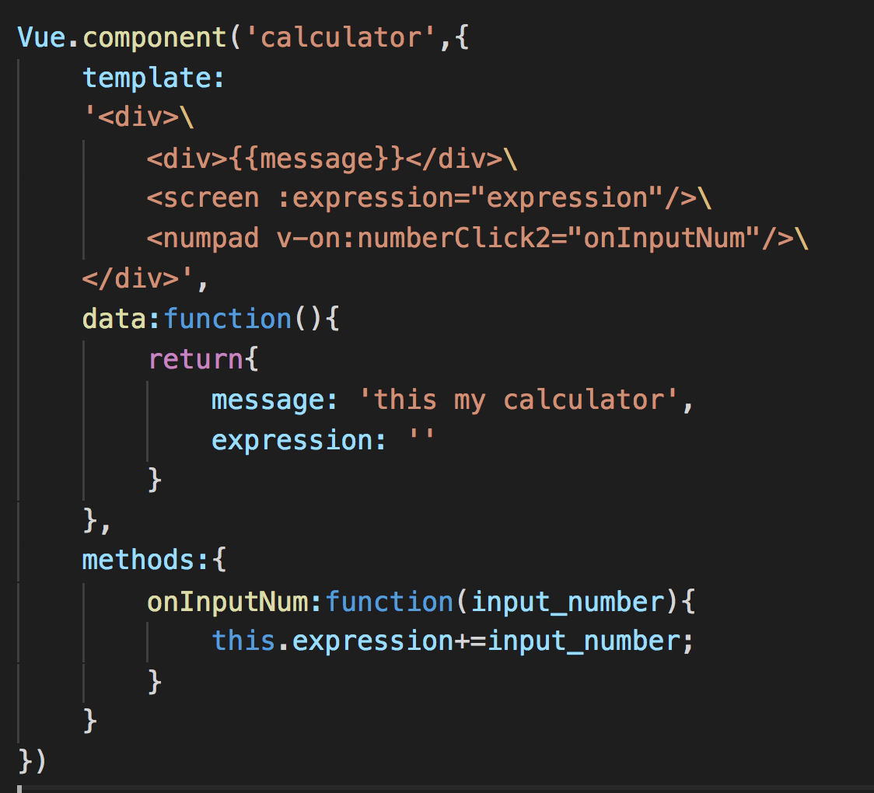
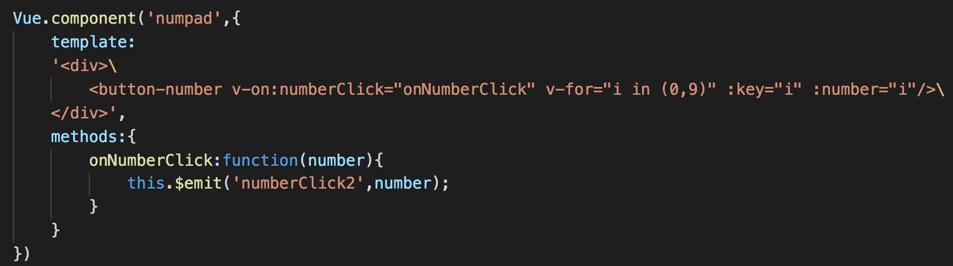
Component.
ch.9
solution.
event
calculator
입력된수
numpad

Slide 18
실습1
1. ch9를 webpack으로 프로젝트를 만든후,
(vue-cli를 이용해서 자동으로 만들것)
싱글 컴포넌트 파일로 나누어 만들것.
각 컴포넌트를 *.vue파일로 만들라는 것.
2. 1에서 만든 결과를 실행시켜 screen컴포넌트에
키보드로 특정값을 입력하고 아무 버튼을 누르면 원래값으로 돌아온다.
이를 키보드입력을 해도 값이 바뀌게 수정할것.
hint.
calculator
키보드로
입력된값
screen

Slide 19
Component.
아무나 안가르쳐주는 필살기...
Component => 재사용성.
한번쓴거 다시쓰고, 다시쓴거 나눠쓰고.
나눠쓰고..
나눠쓰고..

Slide 20
Component.
아무나 안가르쳐주는 필살기...
다른 사람들이 만든 컴포넌트를 퍼오자!

Slide 21
Component.
조..졸라많다!
https://github.com/vuejs/awesome-vue
그 중에서 material-icon을 사용할 수 있게 해주는 컴포넌트를 사용해보자!
https://gitlab.com/robcresswell/vue-material-design-icons

Slide 22
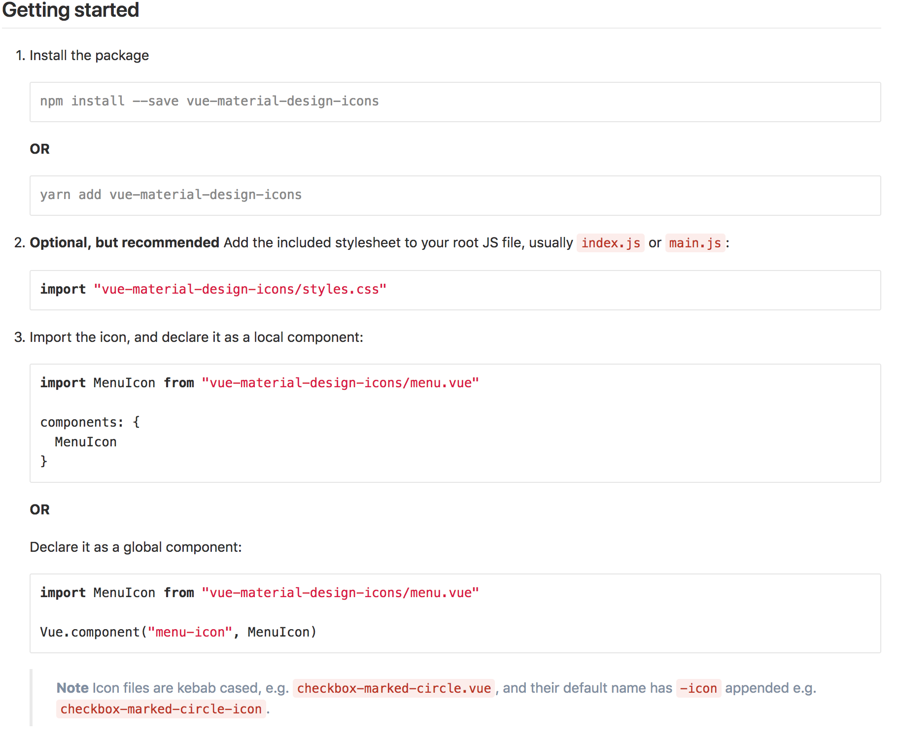
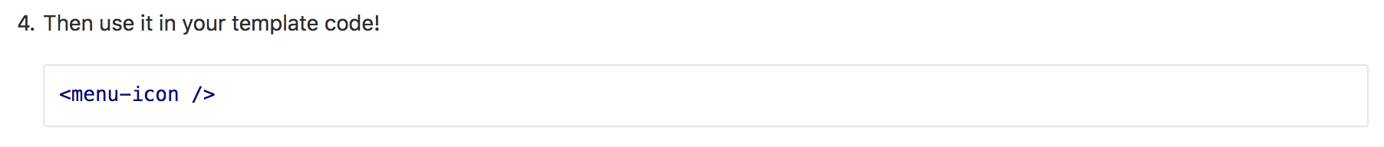
Component.
ch.11
그냥 하란대로 하자.
1. 설치
2. 컴포넌트에서 사용하는 css를 제일 상위 컴포넌트에 추가
3. 등록.
사용하고자 하는 컴포넌트 파일 내에서 선언해서 등록후 사용하던가(위)
최상위 컴포넌트에서 선언하고 전역으로 등록후 사용하던가(아래)
(예시는 menu아이콘을 선언하고 사용하는 예시임)
4. 사용.

Slide 23
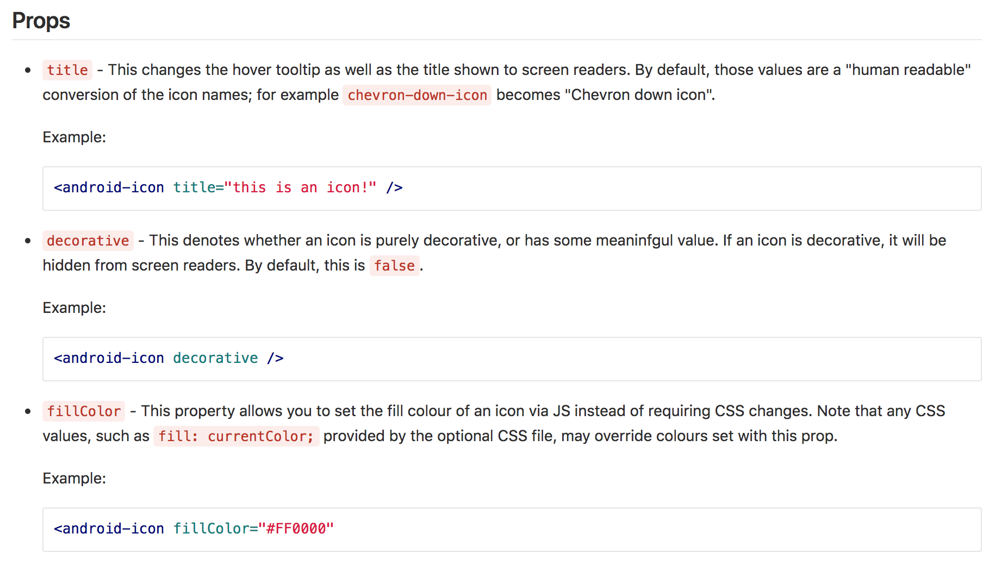
Component.
props에 넘기면 무엇을 하는지에 대한
명세까지 작성되어있다.

Slide 24
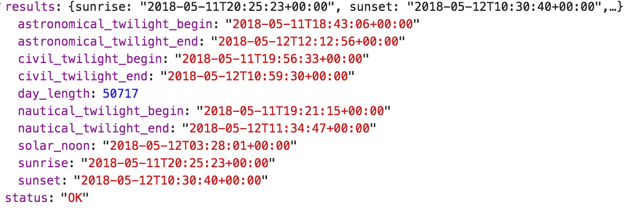
Component.
서버에서 데이터를 받아오자!
(AJAX)
https://api.sunrise-sunset.org/json?lat=36.7201600&lng=-4.4203400&date=today
위도,경도에 따라서 일출,일몰 정보를 주는
이런 API가 있다고 해보자!(인터넷에서 주워왔다)
37.239952, 127.081793
경희대학교의 정보를 띄울것이다!

Slide 25
Component.
서버에서 데이터를 받아오자!
(AJAX)
이전에 공부했던 jquery를 사용해도 된다.
하지만, jquery는 ajax뿐만 아니라
다른기능들이 너무 많다.
Axios라는 패키지를 사용해서 쉽게 ajax를 해보자.
npm install --save axios

Slide 26
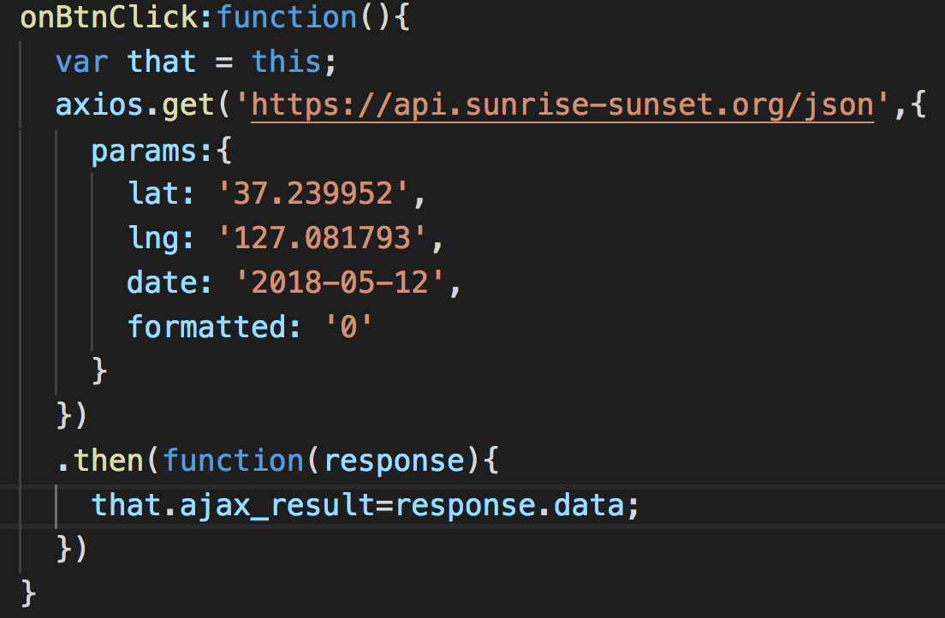
Component.
ch12
위도와 경도, 날짜를 파라미터로
api을 호출하고, 결과를 .then()에서 처리

Slide 27
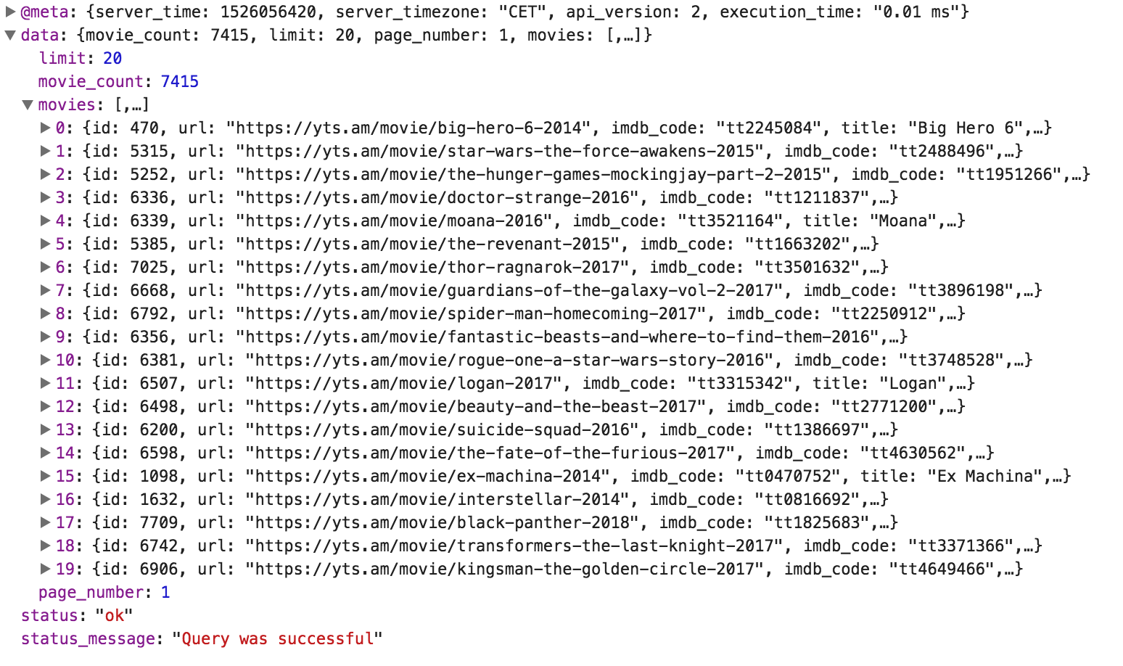
실습2
axios를 이용하여 다음 API를 get 메소드를 이용해 받아와
화면에 <table>을 이용해 출력한다.
https://yts.am/api/v2/list_movies.json?sort_by=download_count

Slide 28
Vue.js처럼 생각하기
컴포넌트를 만드는 과정.
페이지를 만드는데 사용되는 데이터를 정의한다.(json, xml, ..)
만들어질 UI를 구상한다. 이때는 vue를 사용하지 않고 html만으로 만들어본다
UI를 의미가 있는 단위로 계층형(트리,부모-자식)으로 나눈다. (재사용 등을 고려)
각 컴포넌트가 가질 data를 정의 및 추가한다.
자식-> 부모로 props를 정의 및 추가한다.

